Slide 1
第二章 数字电路
概述
2.1 逻辑信号与门电路
2.2 逻辑系列
2.3 CMOS逻辑
2.4 CMOS电路的电气特性
2.5 双极逻辑

Slide 2
思考几个问题
在模拟的世界中如何表征数字系统？
如何将物理上的实际值
映射为逻辑上的 0 和 1 ？
什么时候考虑器件的逻辑功能；
什么时候考虑器件的电气特性？

Slide 3
概述
前面介绍了逻辑变量是双值变量
符号 “0” “1”
双值
电路 “V_{L}” “V_{H} ”
工程上：
用“0”表示V_{L}，用“1”表示V_{H}称正逻辑。
用“0”表示V_{H}，用“1”表示V_{L}称负逻辑。

Slide 4
理想开关
开关电路见右图
闭合 R_{AB}=0
B
A
静态特性
R
U
断开 R_{AB}=∞
△t
动态特性: △t 0 ( 断开 闭合)

Slide 5
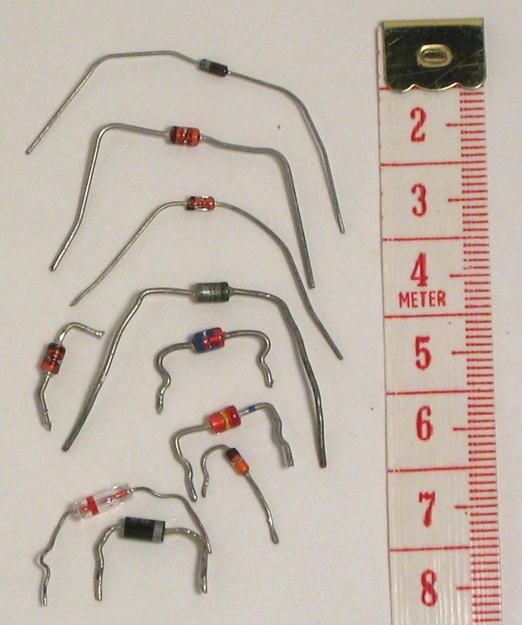
二极管（Diode）开关
特点：单向导电。正向导通，电阻很小；反向截止，电阻很大

Slide 6
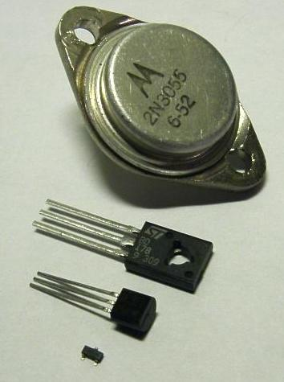
双极型晶体管(Bipolar Junction Transistor, BJT), 俗称三极管。Transistor 源于transfer resistor 的合成单词。德州仪器（Texas Instrument, TI）1954生产出了世界上第一片硅晶体管。

Slide 7
2.1 逻辑信号和门电路
如何获得高、低电平？
高电平对应 0 还是 1？
Vcc
R
V_{OUT}
1
0
V_{IN}
0
1
获得高、低电平的基本原理
正逻辑
positive
负逻辑
negative

Slide 8
2.1 逻辑信号与门电路
从物理的角度
考虑电路如何工作，工作中的电气特性
实际物理器件不可避免的时间延迟问题
从逻辑角度
输入、输出的逻辑关系
三种基本逻辑：与、或、非

Slide 9
2.2 逻辑系列
（Logic Family）
同一系列的芯片具有类似的输入、输出及内部电路特征，但逻辑功能不同。
不同系列的芯片可能不匹配
CMOS 逻辑
TTL 逻辑

Slide 10
常用的逻辑器件:
CMOS: V_{DD}=+3V～+18V； V_{L}=0V; V_{H}= V_{DD}
Complimentary Metal-Oxide-Semiconductor Logic互补式金属-氧化层-半导体逻辑电路。速度慢，功耗小，抗干扰强，集成度高。
TTL: V_{CC}=+5V; V_{L}=0.2V; V_{H}=3.6V
Transistor Transistor Logic(TTL) 晶体管晶体管逻辑
电路。速度中等，功耗较大，性价比高。
教材P61，方框注释： V_{DD}和V_{CC}

Slide 11
2.3 CMOS逻辑
1、CMOS逻辑电平
5.0V
逻辑1（高态）
逻辑0（低态）
3.5V
未定义
1.5V
0.0V
典型的5V电源电压

Slide 12
2、MOS晶体管
N沟道 (Not point in)
通常：V_{gs} > = 0
V_{gs} = 0
R_{ds}很高（>10⁶Ω）
截止状态
V_{gs}  R_{ds} 
导通状态
N沟道
漏极 drain
栅极
gate
兆欧
+
V_{gs}
源极 source
教材P60，图3-8：n沟道MOS

Slide 13
MOS晶体管
P沟道 (Point in)
通常：V_{gs} < = 0
V_{gs} = 0
R_{ds} 非常高
截止状态
V_{gs}  R_{ds} 
导通状态
P沟道
V_{gs}
源极 source
+
栅极
gate
漏极 drain
教材P60，图3-9：p沟道MOS

Slide 14
MOS晶体管
MOS晶体管栅极阻抗非常高（>兆欧）
无论栅电压如何
栅－漏、栅－源之间几乎没有电流
（漏电流 leakage current , μA
微安10⁻⁶A ）
栅极与源和漏极之间有电容耦合
信号转换时，电容充放电，功耗较大

Slide 15
MOS管的基本开关电路
+ V_{DD}
只要电路参数选择合理
R_{D}
输入低，截止，输出高
D
+
G
i_{D}
v_{O}
输入高，导通，输出低
+
v_{I}
S
–
–
n沟道

Slide 16
MOS管的基本开关电路
V_{DD}
Vcc
n沟道
R_{D}
R
V_{out}
V_{out}
G
D
V_{in}
i_{D}
S
V_{in}
输入为低，截止状态 (off)，输出为高.
输入为高，导通状态 (on)，输出为低.
缺点：有电阻，不易集成，有功耗

Slide 17
3、基本的CMOS反相器
工作原理
1、V_{IN} = 0.0V
V_{GSN} = 0.0V，Tn截止
V_{GSP} = V_{IN} –V_{DD} = –5.0V，Tp导通
V_{OUT} ≈ V_{DD} = 5.0V
2、V_{IN} = V_{DD} = 5.0V
V_{GSN} = 5.0V，Tn导通
V_{GSP} = V_{IN} –V_{DD} = 0.0V ，Tp截止
V_{OUT} ≈ 0
V_{DD} = +5.0V
p沟道
S
Tp
D
V_{OUT}
G
V_{IN}
Tn
S
n沟道
教材P60，图3-10；P61，图3-11：反相器

Slide 18
V_{DD}
V_{DD} = +5.0V
从N、P沟道中抽象出来逻辑操作表示
“低”有效
Tp
Z
V_{out}
A
V_{in}
Tn
V_{in} | V_{out}
Low | High
High | Low
没有大的工作电流流过MOS管，
功耗较低.

Slide 19
4、CMOS与非门
V_{DD} = +5.0V
工作原理：
1、A、B至少有一个为低
T1、T3至少有一个截止，
T2、T4至少有一个导通；
Z为高（ ≈ V_{DD}）
2、A、B都为高
T1、T3都导通，
T2，T4都截止，
Z为低（ ≈ 0V）
T2
T4
Z
A
T1
B
T3
Z = ( A·B )’
T1、T3串联
T2、T4并联
教材P62，图3-13,3-14：与非门
Notes:
T1、T3串联。T2、T4并联；

Slide 20
4、CMOS或非门
V_{DD} = +5.0V
工作原理：
1、A、B都为低
T1、T3都截止，
T2，T4都导通，
Z为高（≈ V_{DD}）
2、A、B至少有一个为高
T1、T3至少有一个导通，
T2、T4至少有一个截止；
Z为低（≈ 0V）
A
T2
B
T4
Z
T1
T3
Z = ( A+B ) ’
T1、T3并联
T2、T4串联
教材P63，图3-15：或非门

Slide 21
4. CMOS 与非NAND 和 或非NOR 门
V_{DD} = +5.0V
V_{DD} = +5.0V
与非，N串联，
P并联
或非，N并联，
P串联
A
Z
B
A
Z
B
小结：
每个输入控制一对互补的晶体管（P接电源，N接地）.
基本逻辑体现在N网络上，P网络采用对偶形式.
输出反相（取非）.

Slide 22
5、非反相缓冲 noninverting buffer
V_{DD} = +5.0V
非反相缓冲器
Z
A
教材P61，图3-12：反相器
教材P64，图3-18：非反相缓冲器

Slide 23
6、CMOS与或非门
Q1,Q3 同时导通， 或Q5,Q7同时导通，则Z为0。
其他情况，Z为高电平。
V_{DD} = +5.0V
Q2
Z = (A·B + C·D)’
A
Q4
B
A
B
C
D
Q6
Q8
z
Z
C
Q5
Q3
通过真值表方法列表进行功能分析得出功能
D
Q1
Q7
教材P65，图3-20，图3-21：与或非门
Notes:
Q1,Q3 同时导通， 或Q5,Q7同时导通，则Z为0. 其他情况，Z为高电平

Slide 24
2.4 CMOS电路的电气特性
物理上的
而不是逻辑上的
逻辑电压电平
直流噪声容限
扇出
速度
功耗
噪声
静电放电
漏极开路输出、三态输出

Slide 25
2.4 CMOS电路的电气特性
逻辑电压电平：“低”、“高”电压范围
直流噪声容限：低电压最高值、高电压最低值
扇出：连接输出器件、负载的个数和类型
速度：电路输出在低/高电压间的转换速度
功耗：内部结构、驱动器件、输入、输出
噪声：宇宙射线、电源干扰、磁场、开关动作
静电放电：静电1千伏，击穿MOS管绝缘层
漏极开路输出：省略p沟道上拉晶体管，悬空
三态输出：“输出允许”信号，使晶体管无效

Slide 26
2.4.1 CMOS稳态电气特性
逻辑电平和噪声容限
V_{DD} = +5.0V
V_{OUT}
5.0
p沟道
高态
3.5
V_{OUT}
未定义
V_{IN}
n沟道
1.5
低态
V_{IN}
1.5
3.5
5.0
低态
未定义
高态
反相器的输入-输出

Slide 27
逻辑电平规格
V_{OHmin}：输出，高态的最小电压
V_{IHmin} ：输入，高态的最小电压
V_{ILmax} ：输入，低态的最大电压
V_{OLmax} ：输出，低态的最大电压
V_{OHmin}:Vcc-0.1V
电源
电压
V_{CC}
高态
不正常状态
低态
V_{IHmin}:
70%V_{CC}
V_{ILmax}:
30%V_{CC}
V_{OLmax}:地+0.1V
0

Slide 28
直流噪声容限（DC noise margin）
是一种对噪声程度的度量，
表示多大的噪声会使最坏输出电压被破坏，
成为不可被输入端识别的值。

Slide 29
带电阻性负载的电路特性
在输出端，有些器件，要求有一定的驱动电流才能工作。
V_{CC}
电阻性负载的
戴文宁等效电路
V_{CC}
Rp
R_{Thev}
=667欧
V_{OUT}
p沟道
V_{IN}
+
Z
V_{Thev}
A
Rn
n沟道
=3.33伏
反相器
戴文宁电压V、电阻R
Notes:
右边为Thevenin等效模型

Slide 30
V_{CC} = + 5.0V
CMOS反相器输入为高态时，
输出为低态。
n沟道导通，100欧。
p沟道断开，大于1兆欧。
Rp
>1MΩ
电阻性
负载
V_{OLmax}
I_{OLmax}
电流从电源，流经负载、
再流进器件输出端到地时，
称器件输出端吸收电流。
Rn
CMOS反相器
输出为低态时，输出电压V_{OUT} < = V_{OLmax}
输出端能吸收的最大电流：I_{OLmax}（灌电流）

Slide 31
CMOS反相器输入为低态时，
输出为高态。
p沟道导通，200欧。
n沟道断开，大于1兆欧。
V_{CC} = + 5.0V
Rp
电阻性
负载
V_{OHmin}
I_{OHmax}
电流从电源流出器件输出端，
流经负载到地时，
称器件输出端提供电流。
Rn
>1MΩ
CMOS反相器
输出为高态时，输出电压V_{OUT} > = V_{OHmin}
输出端能提供的最大电流：I_{OHmax}（拉电流）

Slide 32
V_{CC} = + 5.0V
电阻性负载的
戴文宁等效电路
V_{OUT} = 0
R_{Thev}
V_{IN} = 1
+
V_{Thev}
输出为低态时，估计吸收电流（灌电流）：
戴文宁等效电压源，
都加在戴文宁电阻上。

Slide 33
V_{CC} = + 5.0V
电阻性负载的
戴文宁等效电路
R_{Thev}
V_{OUT} = 1
V_{IN} = 0
+
V_{Thev}
输出为高态时，估计提供电流（拉电流）：
电源电压减去，
戴文宁电阻上的压降，
除以戴文宁电阻。

Slide 34
带电阻性负载的电路特性
V_{CC} = + 5.0V
V_{CC} = + 5.0V
V_{OUT} = 1
R_{Thev}
V_{OUT} = 0
R_{Thev}
+
+
V_{Thev}
V_{Thev}
保证提供或吸收的电流小于门电路的规定值
负载导致输出特性变坏，如低态偏高，高态偏低

Slide 35
非理想输入时的电路特性
V_{CC} = + 5.0V
V_{CC} = + 5.0V
p沟道
p沟道
400Ω
4kΩ
V_{IN}
3.5V
V_{OUT}
0.24V
V_{IN}
1.5V
V_{OUT}
4.31V
V_{IN}
3.5V
V_{OUT}
0.24V
偏高
偏低
偏低
偏高
2.5kΩ
200Ω
n沟道
n沟道
输出电压变坏（有电阻性负载时更差）。标准是0V和5V。更糟糕的是：输出端电流 ，功耗 
Notes:
Vin=1.5v 会导致Vout=4.31v， 导致输出高态偏低。
Vin=3.5v 会导致Vout=0.24v， 导致输出低态偏高。

Slide 36
非理想输入时的电路特性
输入偏离供电轨道（OV或5V ），输出电压变坏

Slide 37
扇入（fan－in）
门电路所具有的输入端的数目
可用较少输入门级联得到较多的输入
或非门: ≤4
与非门: ≤6
Notes:
与非门的扩展
{[(A*B*C*D)’+(E*F*G*H)’]’}’=[(A*B*C*D)’’*(E*F*G*H)’’]’=[(A*B*C*D)*(E*F*G*H)]’

Slide 38
扇出（fan-out）
在不超出其最坏情况负载规格的条件下，
一个逻辑门能驱动的输入端个数。
扇出需考虑输出高电平和低电平两种状态
总扇出＝min（高态扇出，低态扇出）
直流扇出 和 交流扇出

Slide 39
直流扇出：
输出在“常态”（高或低）时，
能驱动的输入端数目。
交流扇出：
输出端对寄生电容的充放电能力。
在要决定速度损失有多大的情况下，
考虑交流扇出。

Slide 40
扇出（fan-out）
当输出负载大于它的扇出能力时？？
输出特性变差（高态、低态的电压范围）
电流，功耗 ，温度升高
传输延迟、转换时间变长

Slide 41
不用的CMOS输入端
不用的CMOS输入端绝不能悬空
输入端悬空时，类似于输入为低电平，这时输入端接近0V。
悬空时，对“或非门”，“或门”在逻辑关系上没有影响。但是，CMOS电路的输入阻抗非常高，只需很小的电路噪声就可暂时使悬空端输入呈现高电平，从而造成间歇性电路故障。
Notes:
输入端并联，有问题。 可以通过与非接高电平，也可通过或非接低电平。

Slide 42
不用的CMOS输入端处理方法
与输入信号并联。增加了驱动信号的电容负载，使操作变慢
X
Z
+5V
X
Z
1kΩ
Z
X
“与”、“与非”门，
不用的输入端接高电平
“或”、“或非”门，
不用的输入端接低电平
Notes:
输入端并联，存在一定缺陷。 可以通过与非接高电平，也可通过或非接低电平。

Slide 43
2.4.2 CMOS动态电气特性
考虑两个方面：速度、功耗
转换时间
传播延迟
动态特性：
输出端在不同状态间转换时的电路行为。

Slide 44
CMOS动态电气特性
CMOS器件的速度和功耗在很大程度上取决于
器件及其负载的动态特性。
速度取决于两个特性：
转换时间（transition time）
传播延迟（propagation delay）
逻辑电路的输出从一种状态变为另一种状态所需的时间
从输入信号变化到产生输出信号变化所需的时间

Slide 45
状态转换时间
状态转换时间：是指CMOS门电路的输出从一个状态转换到另外一个状态所需的时间。
10%
10%
rise time 上升时间t_{r}
Fall time 下降时间t_{f}
输出从低态到高态的转换时间
输出从高态到低态的转换时间

Slide 46
CMOS输出的上升和下降时间，主要由两个因素决定：晶体管的“导通”电阻和负载电容。
V_{CC} = + 5.0V
p沟道晶体管：电阻R_{p}
n沟道晶体管：电阻R_{n}
Rp
R_{L}
R_{L}和V_{L}：直流负载
电容C_{L} ：交流负载
+
C_{L}
V_{L}
Rn
分析CMOS输出转换时间的等效电路

Slide 47
两个原因：
晶体管的“导通”电阻，决定充电电流大小
寄生电容（stray capacitance），决定充电容量
V_{CC} = + 5.0V
Rp
电容两端电压不能突变。
R_{L}
在实际电路中，
用充放电电路的时间常数
近似转换时间。
+
C_{L}
V_{L}
Rn

Slide 48
传播延迟
信号通路：一个特定输入信号转化逻辑元件的特定输出信号所经历的电气通路。经历通路的时间为传播延迟时间
V_{IN}
V_{OUT}
输出从高到低变化时，
延迟时间
输出从低到高变化时，
延迟时间
平均传输延迟时间

Slide 49
功率损耗
分为：静态功耗、动态功耗
静态功耗：
输出不改变时，CMOS电路的功率损耗。
动态功耗：
CMOS电路只在状态转换时，消耗的可观电能。

Slide 50
功率损耗
V_{DD} = +5.0V
分为：静态功耗、动态功耗
Tp
V_{OUT}
动态功耗的来源：
两个管子瞬间同时导通产生的功耗 P_{T}
对负载电容充、放电所产生的功耗 P_{L}
V_{IN}
Tn
C_{L}
输入电压不接近供电轨道（0V或Vcc），
p沟道和n沟道部分“导通”，部分短路。

Slide 51
动态功耗的决定因素
动态功耗的来源：
（1）两个管子瞬间同时导通产生的功耗 P_{T}
（2）对负载电容充、放电所产生的功耗 P_{L}
V_{CC} 的大小
功耗电容（晶体管电流特性）
输入信号频率
V_{CC} 的大小
负载电容
输入信号频率

Slide 52
电流尖峰和去耦电容器
current spikes & decoupling capacitors
电流尖峰：
当CMOS输出，在低态与高态之间交替变化时，
从Vcc到地线的电流，通过部分导通的p沟道和n沟道
晶体管而流动，持续时间很短。
在CMOS电路的电源和地线支路上呈现为噪声。
当多个输出同时交替变化时，尤为严重。

Slide 53
电流尖峰和去耦电容器
current spikes & decoupling capacitors
去耦电容器：
使用CMOS的系统，
要求在Vcc与地线之间，接有去耦电容器，
在输出状态改变时，供给电流。

Slide 54
电流尖峰和去耦电容器
current spikes & decoupling capacitors
V_{DD} = +5.0V
i_{D}
电流传输特性
Tp
V_{OUT}
V_{IN}
Tn
1
2
v_{IN}
V_{DD}
当输出在高、低电平之间变化时，通过部分导通的Tp和Tn，在Vcc和地之间存在电流。

Slide 55
CMOS动态电气特性总结
考虑两个方面：
速度
功耗
转换时间（transition time）
传播延迟（propagation delay）
静态功耗（static power dissipation）
动态功耗（dynamic power dissipation）

Slide 56
2.4.4 其他类型CMOS输入输出结构
当EN = 0，EN_L = 1，
晶体管截止，
A、B断开
当EN = 1，EN_L = 0，
晶体管导通，
A、B之间低阻抗连接
双向器件
传播延迟非常短
传输门
Transmission Gate
EN_L
A
B
EN

Slide 57
施密特触发反相器
V_{OUT}
逻辑符号：
V_{T-}
V_{T+}
5.0
采用内部反馈
V_{T+}
正向2.9v
输
入
门限
电压
V_{IN}
V_{T-}
负向2.1v
2.1
2.9
5.0
输入-输出传输特性
滞后：两个门限电压之差
输入为0v（低态），输出接近5.0V（高态）。
要等到输入升到2.9v时，输出才变低。
要等到输入降到2.1v时，输出才变高。

Slide 58
三态输出：输出使能端
V_{CC}
当EN=0时，
C=1, Tp截止
B=1, D=0, Tn截止
输出为高阻态（悬空态）
当EN=1时，
C=A’ , B=0 , D=A’
输出由A控制(OUT=A)，为
逻辑0 或 逻辑1
EN
C
Tp
OUT
A
D
Tn
B
EN
逻辑符号
A
OUT
CMOS三态缓冲器

Slide 59
漏极开路输出
有源上拉的CMOS器件
其输出端不能直接相联
V_{CC}
V_{CC}
100Ω
>1MΩ
Z
A
B
低
高
>1MΩ
100Ω
很大的负载电流同时流过输出级可使门电路损坏
有源上拉
active pull-up

Slide 60
漏极开路输出
逻辑符号
’
V_{CC}
A
Z
B
V_{CC}
R 上拉电阻
漏极开路的
CMOS“与非”门
Z
希望尽量小，减少上升时间
太小则吸收电流太大
A
B
应用：驱动发光二极管（LED）、
实现线连逻辑（线与）
“与非”门最上面的n沟道晶体管的漏极不与其他点相连，
输出不为低态时，为“开路”。

Slide 61
漏极开路输出的线连逻辑(Tn的漏极开路)
V_{CC}
任何门输出为低态，把线连逻辑的输出拉为低态。
V_{CC}
A
V_{CC}
线与
R
Z1
B
Z
Z2
C
Z = Z1 · Z2
= (A·B)’ · (C·D)’
= {{(A·B)’ · (C·D)’}’}’
= (A·B + C·D)’
D
用一个上拉电阻，
将多个漏极开路门电路的输出，
连接在一起，形成“线连逻辑”。
Notes:
在(A·B)’ · (C·D)’上加两根非号

Slide 62
2.4.5 低电压CMOS逻辑和接口
为什么使用低电压？
减小电源电压可以减小动态功耗
更小的尺寸、更高的集成度
3.3 ± 0.3V 2.5 ± 0.2V 1.8 ± 0.15V
新的“标准”逻辑供电电压
Notes:
3.3伏，2.5伏，1.8伏

Slide 63
2.5 双极逻辑
二极管开关特性
i
漏电流
＋
阳极
阴极
I _{s}
v
V_{T}
正偏
（导通）
R_{f}
V_{d}
+
门限
电压
反向击穿
阳极-阴极电压为正，电流为正值
反偏
（截止）
+
阳极-阴极电压为负，电流为零

Slide 64
2.5 双极逻辑
二极管与门
V_{CC} 5V
二极管逻辑
R
D₁
A
Y
0～2V 低电平 逻辑0
2～3V 未定义
3～5V 高电平 逻辑1
B
D₂
输入（4V，4V），输出4.6V
输入（1V，4V），输出1.6V
二极管压降0.6V
电平偏移：输出和输入的数值不相等
不能直接驱动负载
通常用于集成电路内部的逻辑单元

Slide 65
双极结型晶体管bipolar junction transistor
截止区
放大区
饱和区
V_{CC}
collector
集电极
R_{C}
基极
base
+
R_{B}
i_{C}
+
v_{o}
v_{i}
-
-
发射极
emitter
三极管反相器
“基极”注入小电流，开关“接通”，
“发射极”和“集电极”之间有电流。—放大、饱和
“基极”无电流，开关“断开”，
“发射极”和“集电极”之间无电流。 —截止
Notes:
三极管反相器工作原理：Vi高，T导通，Vo低。Vi低，T截止，Vo高

Slide 66
2.5.1 晶体管－晶体管逻辑
晶体管工作原理
—— TTL系列
低态（低电平）：0.0～0.8V
高态（高电平）：2.0～5.0V

Slide 67
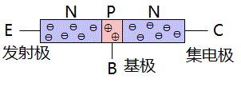
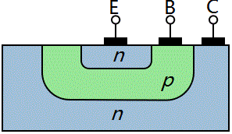
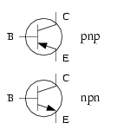
NPN型晶体管原理示意图。E：emitter 发射极；B: base基极；C: collector集电极
NPN型晶体管制造示意图
PNP型晶体管PNP (Point iN Proudly)
NPN型晶体管NPN (Not Pointing iN)

Slide 68
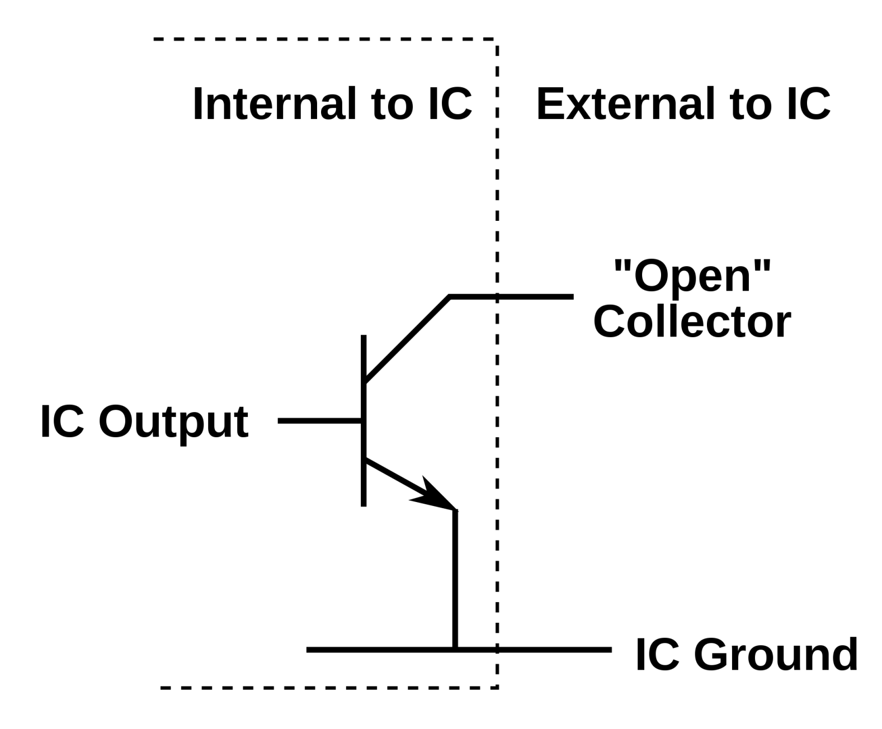
集电极开路输出OC（open collector）门:
芯片内
芯片内
芯片外
芯片外
基极
集电极
发射极

Slide 69
OC门的特点:
(1) 必须外接上拉电阻R_{L}。
(2) 多个OC门的输出可以连接在一起“线与”。
Wired-AND
(3) “线与”后的输出为各逻辑门输出值相“与”。
(4) OC门可实现电平转换。

Slide 70
与非门
V_{CC} = +5V
推拉式输出
二极管与门
D1A
分
相
器
A
Q3
上拉
至高态
Q4
B
D1B
Q2
Z
Q5
输入
保护
下拉
至低态
Q6
Q2是否导通：控制输出级别

Slide 71
与非门
V_{CC} = +5V
推拉式输出
二极管与门
分
相
器
高
D1A
导
通
A
Q3
Q4
低
B
截止
D1B
Q2
Z
高
Q5
低
截
止
输入
保护
Q6

Slide 72
与非门
V_{CC} = +5V
推拉式输出
二极管与门
分
相
器
D1A
1.0V
截
止
A
Q3
Q4
B
高
导
通
D1B
Q2
Z
低
Q5
0.7V
导
通
输入
保护
Q6

Slide 73
2.5.2 CMOS/TTL接口
CMOS
TTL
不正常状态
不正常状态
V_{OHmin}
3.84
V_{OHmin}
2.7
V_{IHmin}
2.0
V_{IHmin}
2.0
V_{ILmax}
0.8
V_{ILmax}
0.8
V_{OLmax}
0.33
V_{OLmax}
0.5
1、直流噪声容限（考虑电压匹配问题）
低态：V_{ILmax}-V_{OLmax}
高态：V_{OHmin}-V_{IHmin}
输出的低态不超过输入的低态
输入的高态不超过输出的高态

Slide 74
74HCT
74LS
不正常状态
V_{OHmin}
3.84
不正常状态
V_{OHmin}
2.7
V_{IHmin}
2.0
V_{IHmin}
2.0
V_{ILmax}
0.8
V_{ILmax}
0.8
V_{OLmax}
0.33
V_{OLmax}
0.5
74HCT驱动74LS
高态: 3.84 – 2.0 = 1.84V
低态: 0.8 – 0.33 = 0.47V
74LS驱动74HCT
高态: 2.7 – 2.0 = 0.7V
低态: 0.8 – 0.5 = 0.3V
可见，它们满足彼此的直流噪声容限（值>0）

Slide 75
2、扇出
晶体管流入电流为“+”，流出电路为“-”
CMOS: 74HCT
I_{OH} = – 4 mA
I_{OL} = 4 mA
I_{IH} = 1 μA
I_{IL} = – 1 μA
TTL: 74LS
I_{OH} = – 0.4mA
I_{OL} = 8 mA
I_{IH} = 0.02mA
I_{IL} = – 0.4 mA
P102
表3-7
P101
表3-6
P116
表3-11
74HCT（看输出）驱动74LS（看输入）
低态扇出：
高态扇出：
总扇出：min(低态扇出，高态扇出)
=min(200,10)=10
mA毫安10⁻³A
Notes:
CMOS的gate 基本上不需要电流。这也是CMOS电路受静电影响大的原因。很小电流会造成输入电平的变化。
晶体管流入电流为“+”，流出电路为“-” 总扇出是min（10,200）=10

Slide 76
2、扇出
晶体管流入电流为“+”，流出电路为“-”
CMOS: 74HCT
I_{OH} = – 4 mA
I_{OL} = 4 mA
I_{IH} = 1 μA
I_{IL} = – 1 μA
TTL: 74LS
I_{OH} = – 0.4mA
I_{OL} = 8 mA
I_{IH} = 0.02mA
I_{IL} = – 0.4 mA
P102
表3-7
P101
表3-6
P116
表3-11
74HCT（看输出）驱动74LS（看输入）
高态剩余驱动能力：
mA毫安10⁻³A
Notes:
CMOS的gate 基本上不需要电流。这也是CMOS电路受静电影响大的原因。很小电流会造成输入电平的变化。
晶体管流入电流为“+”，流出电路为“-” 总扇出是min（10,200）=10

